Slide 1
ESCUELA NORMAL DE EDUCACION PREESCOLAR
OBSERVACIÓN Y ANÁLISIS DE PRÁCTICAS Y CONTEXTOS ESCOLARES
“ESCUELA Y COMUNIDAD”
MAESTRO: MARIA EFIGENIA MAURY ARREDONDO
ALUMNAS:
CAMILA MONTSERRAT MONCADA SANCHEZ #18
EVELIN MEDINA RAMIREZ #17
1”D”
06/04/2021

Slide 2
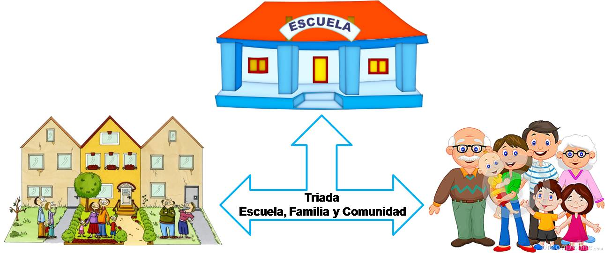
E S C U E L A Y
C O M U N I D A D
Existe cierta relación entre el centro educativo y la comunidad, esta relación se divide en tres distintos enfoques; los cuales se centran en la influencia que tiene el contexto familiar y social en las aprendizajes escolares del niño.
La relación entre la escuela y la comunidad es un vinculo entre referentes educativos.
Todos los aspectos sociales fuera de la escuela vienen y repercuten dentro de esta.

Slide 3
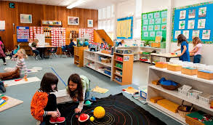
LA AUTO-OBSERVACION DE LA ESCUELA
Las escuelas como organizaciones educativas tienen a observarse a si mismas y observar su entorno.
Esta observación esta condicionada por las estructuras de las escuelas, tanto limites y posibilidades de esta.

Slide 4
A S P E C T O S
M E T O D O L O G I C O S
La auto-observación se realiza mediante códigos y decisiones tanto del entorno interno como el externo.
Mediante esta observación la escuela produce un esquema para observarse a si misma y a su entorno y le permite definirse como una organización diferenciada.

Slide 5
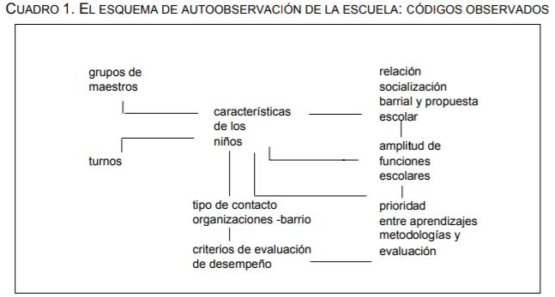

Slide 6
PROBLEMAS DE REFLEXIÓN
El sistema educativo es un sistema funcional de la sociedad. Como tal su estructura y todas las operaciones que el sistema produce están socialmente condicionadas para cumplir una función en la sociedad.
La función, como relación con la sociedad, y la prestación, como relación entre sistemas, no son las únicas que establecen los sistemas funcionales, también se relacionan consigo mismos. La relación de un sistema complejo consigo mismo es una relación de reflexión

Slide 7
La “característica de los niños” era la diferencia central en el esquema de auto observación de la escuela estudiada.
La escuela distinguía según las características de los niños que observaba a “los niños nuestros” que “no están en condiciones normales”, de “los niños de otros lados” no es casual que una escuela defina las condiciones de todos sus alumnos en forma homogénea, como en este caso que, todos, los niños no están en condiciones normales.
Tiene que ver con los temas de reflexión del sistema educativo, con los problemas de autonomía, tecnología y selección social, presentes en la homogeneización del comienzo.
Según Luhmann el sistema educativo desarrolla una observación homogeneizante del comienzo. Esto quiere decir que, ante cada comienzo, el inicio de las clases, de una lección, las condiciones de socialización con las que los niños llegan a la escuela, se parte del supuesto de la igualdad, de la no diversidad de estas situaciones
En segundo lugar, el sistema educativo se ve obligado a establecer nuevas observaciones que le permitan seguir reduciendo la heterogeneidad del entorno.
En tercer lugar, el problema de la homogeneización de comienzo es una condición estructural del sistema educativo, responde a los problemas de reflexión de la relación consigo mismo de este sistema
Homogeneidad y heterogeneidad

Slide 8
EDUCACION Y SOCIALIZACION
EDUCACION Y SOCIALIZACION
La diferencia entre escuela y familia estaba presente en el esquema de autoobservación de la escuela estudiada. Aparecía a la hora de observar diferencias con otras escuelas e incluso se creaba un código para observar las diferencias entre la socialización barrial y la propuesta escolar.
Actualmente el sistema educativo está orientado a una enseñanza que educa. En el sistema educativo se educa para la vida social, esto es, se socializa para otros sistemas, económico, político, etc.. Esta orientación del sistema educativo es doblemente importante para la reflexión de la relación entre la escuela y la familia.
La educación, dice Luhmann, es sólo una actividad ocasional en un proceso de socialización siempre en marcha. Con la evolución social el sistema educativo toma parte tanto de la educación como de la socialización en las escuelas. Sin embargo, esto no quiere decir que sólo se socialice y se eduque en la escuela.
La familia es un sistema social que para el sistema educativo funciona como ámbito traslaparte. El sistema educativo lo observa como deficiente y toma esta observación como una condición previa del éxito escolar, orientándose hacia una educación compensatoria de su déficit socializador.

Slide 9
Déficits e inflaciones
En los puntos anteriores hacíamos referencia a la presencia de técnicos/as del área social en la relación escuela- comunidad. La relación escuela – comunidad parece estar muchas veces mediada por diferentes técnicos: psicólogos, sociólogos, trabajadores sociales, etc. En términos luhmannianos la relación de autoobservación del sistema educativo, y de las escuelas, supone una observación de la comunidad y las observaciones, expresadas en demandas varias, respecto a estas disciplinas científicas
El problema es que el papel de estas disciplinas en el tema es complejo. La investigación educativa, por ejemplo, no es fácil. Y no lo es no sólo por la complejidad del tema a estudiar. No lo es porque según Luhmann, se produce una inflación de expectativas.
Esto sucede por lo que Luhmann llama el déficit tecnológico del sistema educativo. La tecnología deficiente no se refiere a que el sistema educativo utilice una tecnología equivocada: que la didáctica no sea la correcta o que las metodologías no sean las apropiadas.

Slide 10
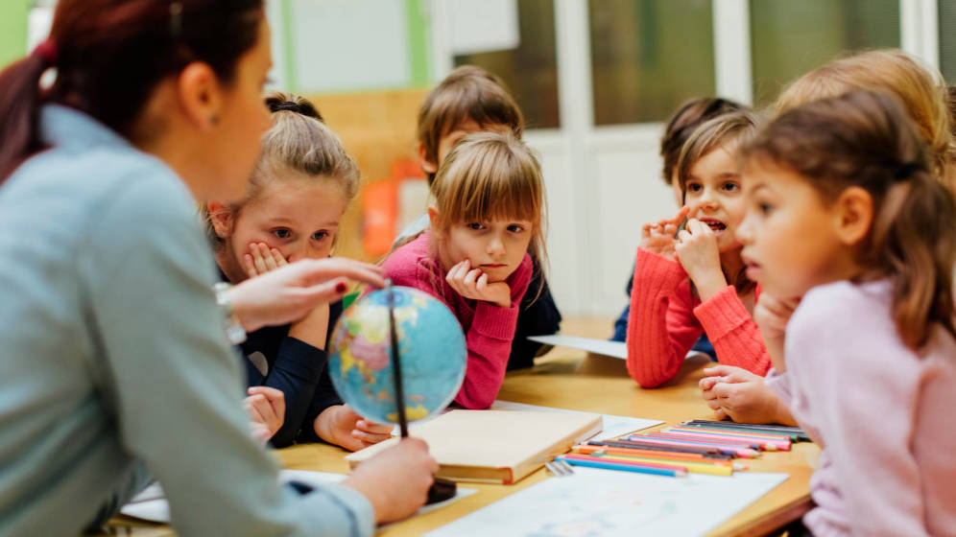
CONDICIONES, LÍMITES Y POSIBILIDADES
La teoría orientada hacia la praxis es un programa que produce diferencias. El desafío consiste en que éste sea “lo suficientemente rico en contenido para producir más que inspiraciones causales en las situaciones de asesoría”
En este sentido, que las condiciones estructurales del sistema educativo y el científico que están presentes en las autoobservaciones de las escuelas y que producen las relaciones entre escuela y comunidad sean observadas como límites o como posibilidades depende de la riqueza de las informaciones que desde el sistema científico se puedan realizar, y de las diferencias que a partir de éstas el sistema educativo pueda producir.

